Slide 1
数据结构—C++实现
沈 俊
jshen@t.shu.edu.cn
上海大学 计算机工程与科学学院
2020年11月
Notes:
介绍课程组的情况：
课程组有7位老师。缪老师上钱伟长学院的课，其他6个老师分3个大班上课；6个中班上机；（我们再分4个小班研讨）。
课程组进行了多次讨论，3个组都各有特色，所以我们3个组先按各自的思路开展工作，再进行交流总结。
主讲老师认真规划，准备研讨题目；研讨老师积极参与（每次上课坐第1排）

Slide 2
第1章 绪 论
（算法+数据结构）=程序
数据结构的基本概念
算法性能与复杂度

Slide 3
1.1（算法+数据结构）=程序
图灵奖获得者N.Wirth给出过一个著名的公式：
算法+数据结构=程序
（算法+数据结构）=程序

Slide 4
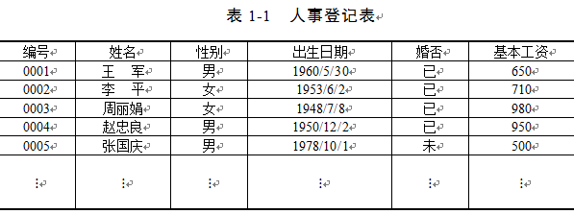
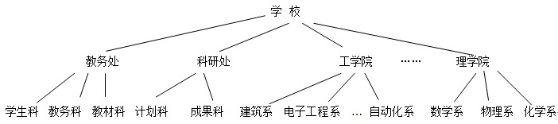
1.2 数据结构的基本概念

Slide 5
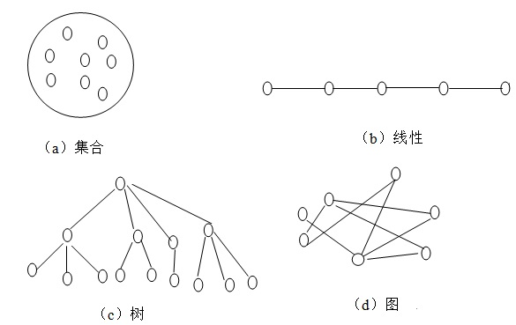
1.2 数据结构的基本概念
数据
数据元素
数据项
数据对象
数据结构
逻辑结构
物理结构

Slide 6
1.3 算法性能与复杂度
一个算法应当具有以下特性：
⑴ 输入性
⑵ 输出性
⑶ 确定性
⑷ 有穷性
⑸ 有效性

Slide 7
1.3 算法性能与复杂度
评价算法性能的标准：
（1）正确性
（2）可用性
（3）可读性
（4）效率
（5）健壮性

Slide 8
算法的时间复杂度
for (i=0; i<n; i++)
for (j=0; j<n; j++) {
C[i, j]=0;
for (k=0; k<n; k++)
C[i][j]=C[i][j]+a[i][k]*b[k][j]；
}
O(n²)
O(n³)
该算法的时间复杂度为O(n³)

Slide 9
算法的时间复杂度
（1）x=x+1
（2）for (i=1; i<=n; i++)
x=x+1
（3）for (i=1; i<=n; i++)
for (j=1; j<=n;j++)
x=x+1
O(1)
O(n)
O(n²)

Slide 10
算法的时间复杂度
for (i=1; i<=n; i=2*i)
printf(“i=%d \n”, i)
有2^{T(n)}≤n，即有T(n)≤log₂n，所以O(log₂n)

Slide 11
算法的空间复杂度
空间复杂度（Space Complexity）作为算法所需存储空间的量度，记作：
S(n)=O(f(n))

Slide 12
学习进步！

